Slide 1


İNSAN VE ÇEVRE
Hüseyin Faruk YILDIRIM
Fen Bilimleri Öğretmeni
www.huseyinfarukyildirim.com

Slide 2




1
BİYOÇEŞİTLİLİK
Belli bir yaşam alanında bulunan bütün canlıların (bitki, hayvan, mikroskobik canlılar mercanlar) sayısı ve zenginliğine biyoçeşitlilik denir.
Biyolojik çeşitlilik ekosistemleri dengede tutar, gezegenimizi yaşanabilir hale getirir; sağlığımızı, çevremizi ve ekonomimizi destekler.

Slide 3
Biyoçeşitliliği Etkileyen Faktörler
Biyoçeşitliliği etkileyen önemli faktörler; iklim, sıcaklık, ışık, su gibi cansız faktörlerdir.
Bu faktörlerin elverişli olduğu bölgelerdeki biyoçeşitlilik artar.
Örneğin ormanlık alanlarda biyoçeşitlilik fazladır. Çünkü bu bölgelerin sahip olduğu iklim, sıcaklık, besin gibi şartlar bir çok canlı yaşamı için uygundur. Kutuplarda ise biyoçeşitlilik azdır. Çünkü bu bölgelerin sahip olduğu özellikler bir çok canlının yaşayabilmesi için uygun değildir.

Slide 4
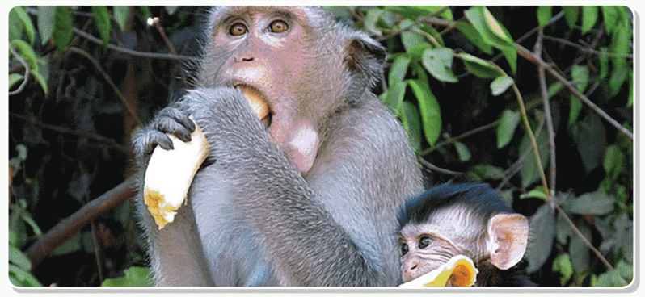
Doğal Yaşam
Canlıların yaşamlarını yaşadıkları doğal ortamda, doğal yollarla sürdürmelerine doğal yaşam denir.
Doğal yaşamda insan müdahalesi yoktur.
Doğal yaşamda kontrol, şekil ve üretim yoktur.

Slide 5
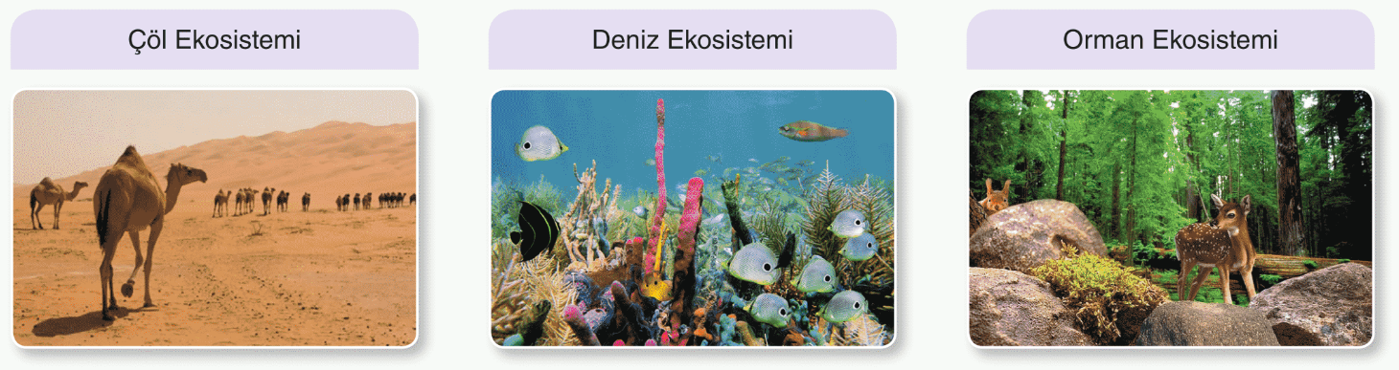
Ekosistem
Yaşam alanlarındaki her canlı türünün yaşamasını sağlayan ve karşılıklı ilişki sonucunda ortaya çıkan doğal bölgelere ekosistem denir.

Slide 6
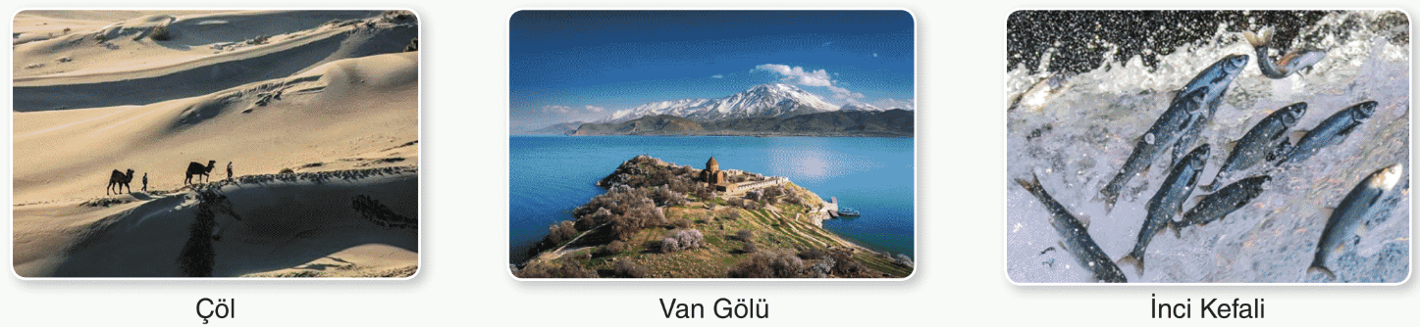
Habitat
Canlıların yaşamlarını sürdürebilmek için (beslenme, barınma üreme vb.) en iyi şekilde sürdürebildiği yaşam alanlarına habitat denir.
Örneğin: Kaktüs ve devenin habitatı çöldür.
Örneğin: İnci kefalinin habitatı Van Gölü'dür.

Slide 7
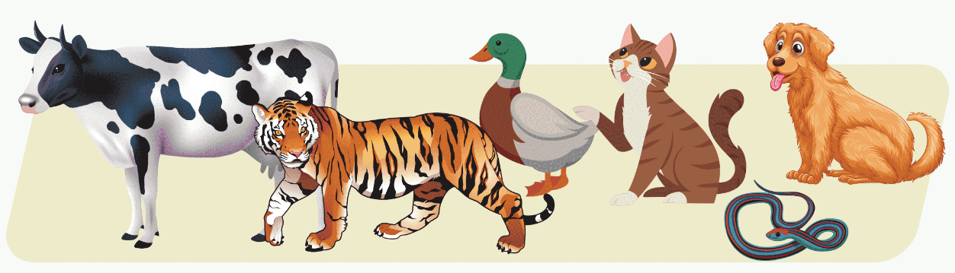
Tür
Ortak habitattan meydana gelen, birbirine benzeyen, kendi aralarında çiftleşen, üreme yeteneğine sahip olan bireylerin oluşturduğu canlı grubuna tür denir.
Örnek: İnek, keçi, kaplan, köstebek, yılan, kedi köpek vb.

Slide 8
Ülkemizde Biyoçeşitlilik
Ülkemize özgü olarak ormancılıkta çam ve meşe türleri, balıkçılıkta ise alabalık, kefal ve levrek bulunmaktadır.
Köy ve kasaba pazarlarında rastlanabilen acur, taflan, çitlembik, iğde, göleyiz, ahlat, alıç, delice, idris, melengiç, hünnap, üvez, yonca mürdümlük gibi sebze ve meyveler de ülkemizin biyolojik zenginliklerindendir.
Doğal kaynakların bilinçsiz kullanımı ve hızlı nüfus artışı ekosistemdeki türlerin giderek yok olmasına sebep olmaktadır.
Habitatların kaybolması veya zarar görmesi birçok bitki ve hayvanın neslinin tükenmesine yol açmaktadır.

Slide 9
Biyoçeşitliliği Tehdit Eden Faktörler
Dünyada ve ülkemizde biyoçeşitlilik; aşırı nüfus artışı, kentlerin giderek büyümesi, tarımda kimyasal madde kullanımı, endüstri gibi faaliyetlerden olumsuz etkilenmektedir.
Aşırı avlanma | Küresel ısınma ve bunun sonucunda oluşan küresel iklim değişiklikleri
Aşırı otlatma ve bitkilerin aşırı toplanması | Doğal kaynakların aşırı kullanımı
Doğal yaşam alanlarını tahrip edilmesi | Doğal afetler
Sulak alanların kurutulması | Lüks tüketim
Dünyadaki aşırı nüfus artışı | Su, toprak, hava kirliliği

Slide 10
Biyoçeşitliliği Destekleyecek Önlemler
Organik tarım tercih edilmeli, insanlar bu konuda bilinçlendirilmelidir.
Doğal yaşam alanları ve doğal su kaynakları koruma altına alınmalıdır.
Tarım ilaçlarının, deterjanların ve kimyasal maddelerin kullanımı konusunda insanlar bilinçlendirilmelidir.
Konu ile ilgili insanlar bilgilendirilmelidir.
Nesli tükenme tehlikesiyle karşı karşıya kalan canlılar için tabiat parkları oluşturulmalıdır.
Ormanlar yok edilmemelidir.
Aşırı ve kontrolsüz avlanma, otlatma ve bitki toplama faaliyetlerinin yapılması engellenmelidir.
Su tüketimi dengeli ve tedbirler alınarak canlıların habitatları korunmalıdır.

Slide 11
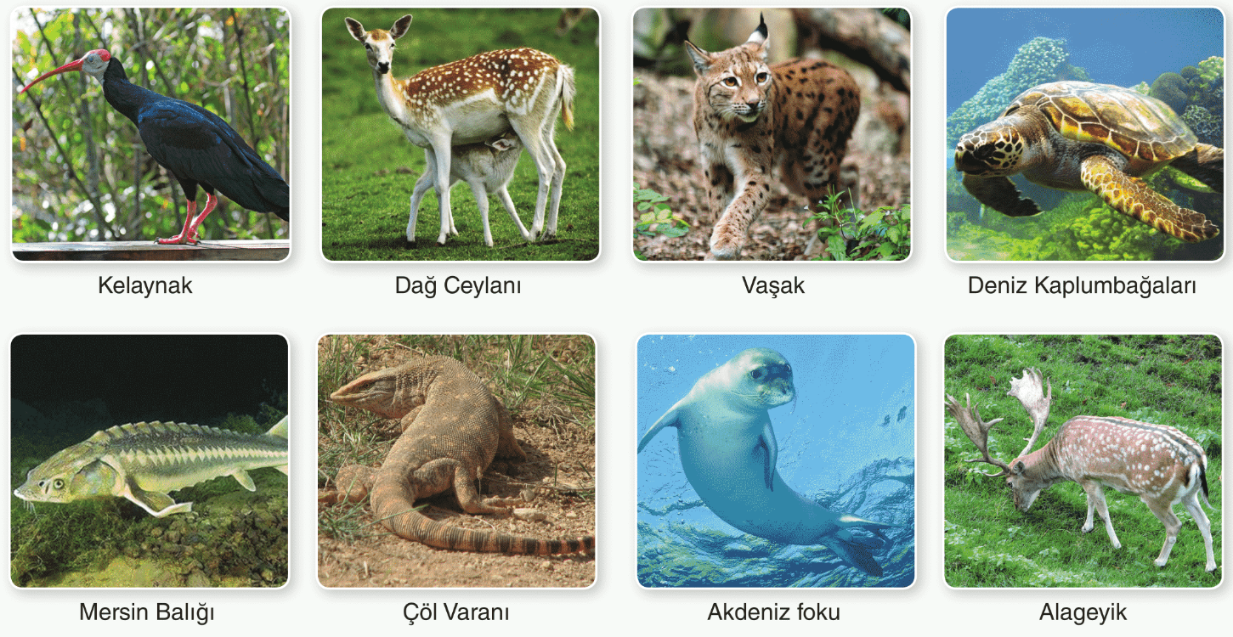
Ülkemizde Nesli Tükenme Tehlikesi İle Karşı Karşıya Olan Hayvanlar
Nesli tükenmiş olan canlılar için yapılabilecek bir şey yoktur. Fakat nesli tükenme tehlikesiyle karşı karşıya olan canlılar koruma altına alınmalı, avlanması yasaklanmalı, bu canlıların takibi yapılmalıdır.

Slide 12
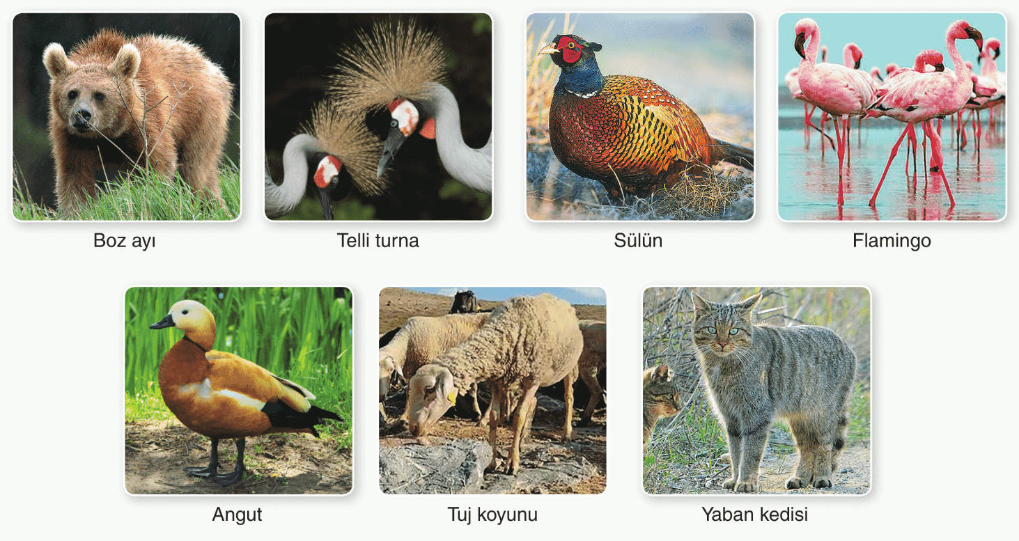
Ülkemizde Nesli Tükenme Tehlikesi İle Karşı Karşıya Olan Hayvanlar

Slide 13
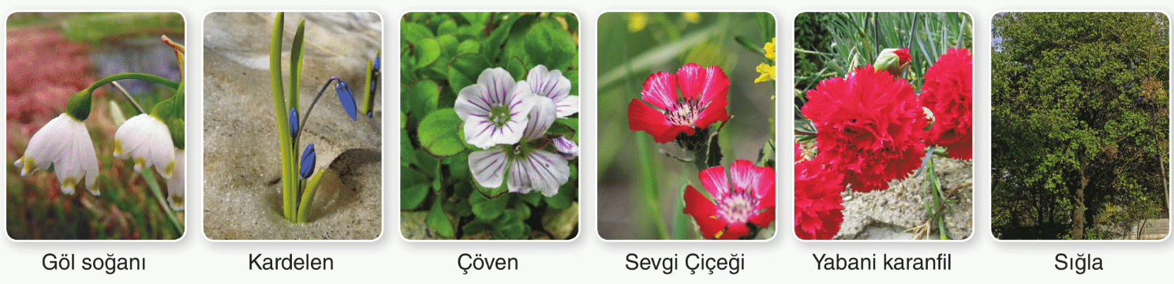
Ülkemizde Nesli Tükenme Tehlikesi İle Karşı Karşıya Olan Bitkiler
Bu bitkilerin bazıları, sadece Türkiye'de bulunduğundan korumaları daha fazla önem taşımaktadır. Konya Gaşağı, Narin Acı Çiğdem, Eberin Sarı Çiçeği gibi bitkiler sadece ülkemizde bulunan bitkilerdir.

Slide 14
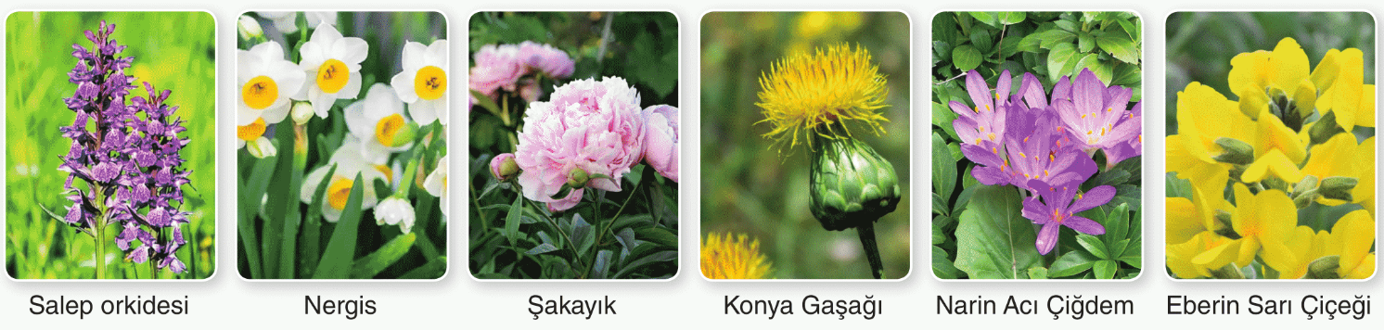
Ülkemizde Nesli Tükenme Tehlikesi İle Karşı Karşıya Olan Bitkiler

Slide 15
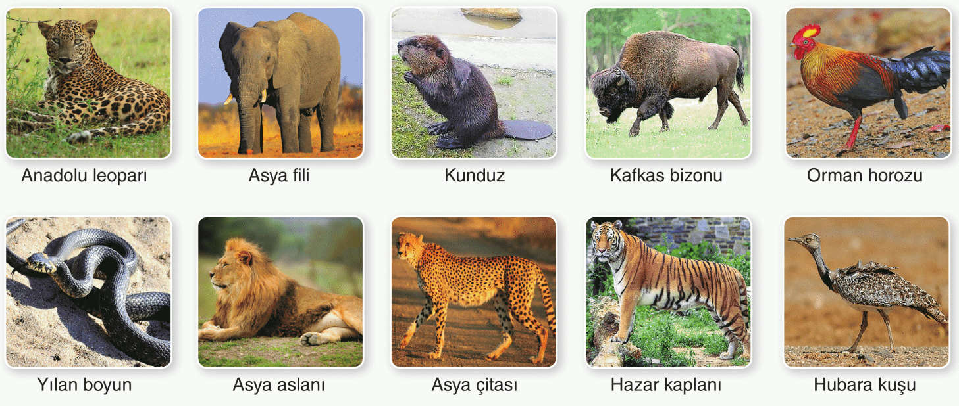
Ülkemizde Nesli Tükenmiş Hayvanlar
Nesli tükenen canlıların bazıları insan faaliyetleri sonucunda, bazıları ise doğal afetler sonucunda yok olmuştur.

Slide 16
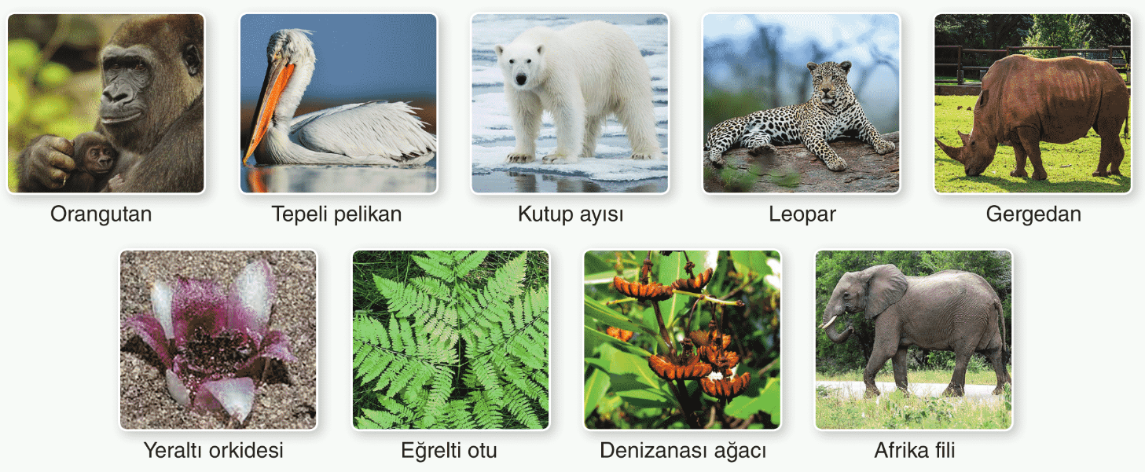
Dünyada Nesli Tükenmekte Olan Canlılar

Slide 17
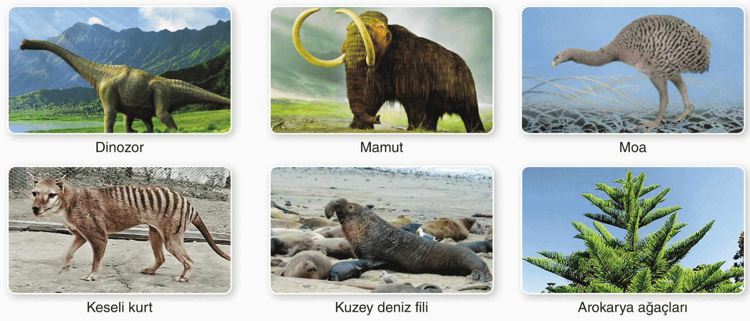
Dünyada Nesli Tükenen Olan Canlılar

Slide 18
DİKKAT
!
Moa kuşu, mamutlar insan faaliyetleri, dinozorlar ise doğal afetlerle nesli tükenen canlılardır.

Slide 19
2
İNSAN VE ÇEVRE
Canlılar yaşamlarını devam ettirmek için yaşadıkları çevreden sürekli olarak yararlanır. Örneğin; insanlar beslenmek için yiyeceklere ve suya, barınmak için eve ve ısınmak için ise yakıta ihtiyaç duyar.
İnsanlar duydukları bu ihtiyaçlarını karşılarken yararlandıkları çevrede bazı değişikliklere neden olur. Plansız ve düzensiz bir kentleşme, kaynakların aşın ve bilinçsizce tüketilmesi yaşadığımız çevrenin dengesini bozar ve çevre sorunları görülür.
Doğal çevre bozulduğunda tüm canlılar bu durumdan olumsuz etkilenir. Örneğin; atıklar nedeniyle topraklar kirlenirse toprakta yaşayan birçok canlı bu durumdan olumsuz etkilenir hatta ölebilir.
Çevre kirliliğinin en önemli nedeni insan kaynaklı kirliliklerdir. Atmosfere salınan bazı gazlar, doğal kaynakların bilinçsizce kullanımı ve insan nüfusunun artmasıyla birlikte artan tüketim başlıca kirlilik nedenleridir.

Slide 20
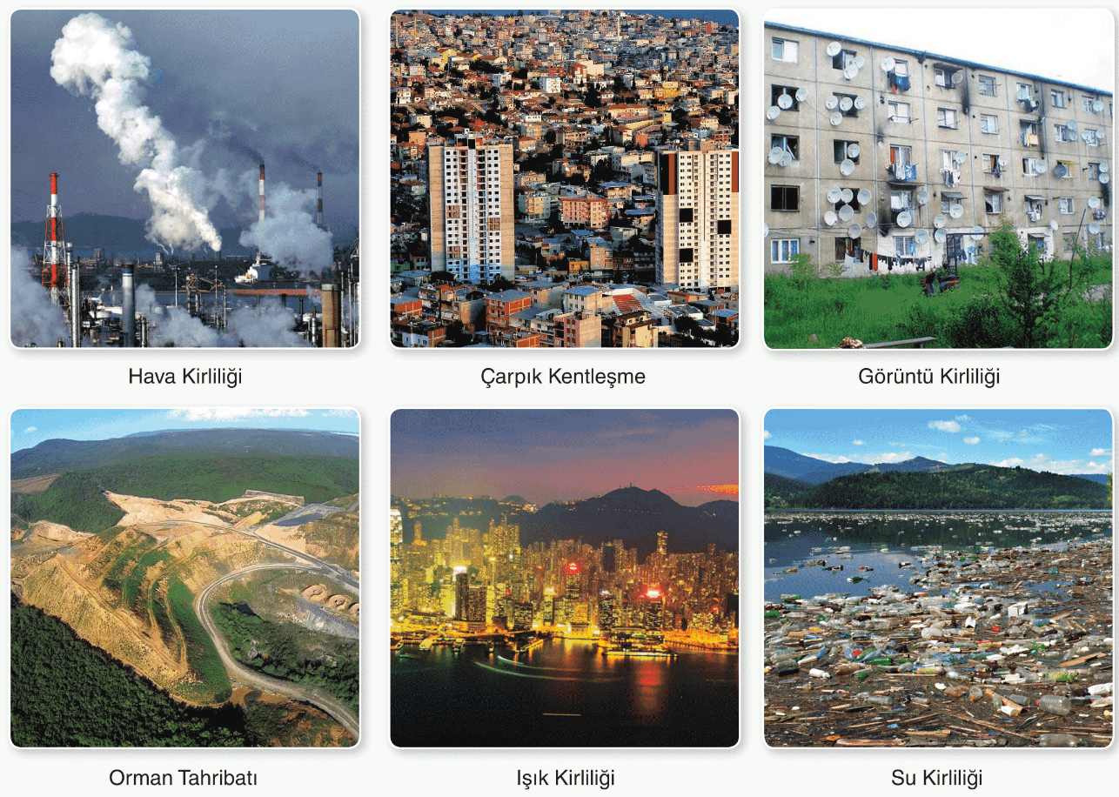
İnsan Kaynaklı Çevre Sorunları

Slide 21
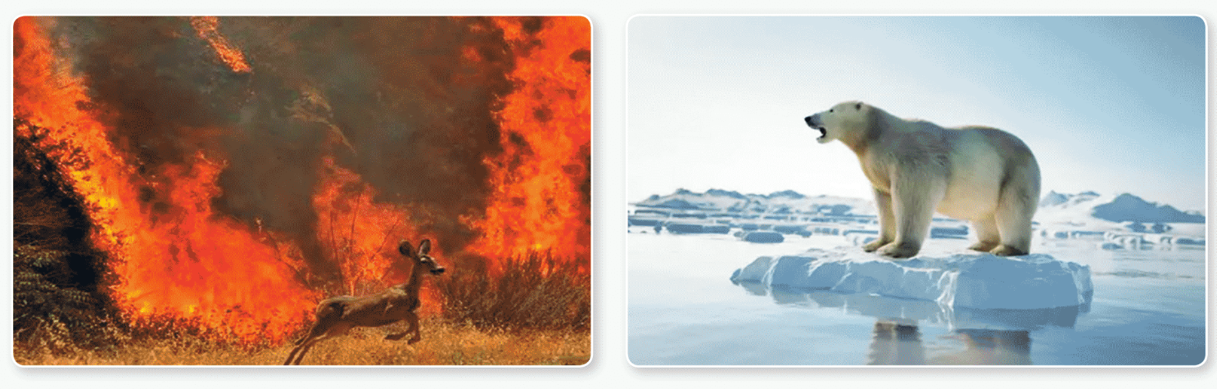
Hava Kirliliği
Hava kirliliğine araba egzozlarından çıkan gazlar, fabrika bacalarından çıkan gazlar ve evlerde yakılan odun ve kömür gibi fosil yakıtlardan çıkan dumanlar neden olmaktadır.
Benzin, kömür, motorin, LPG gibi yakıtlara fosil yakıtlar denir. Fosil yakıtların yanmasıyla ortaya çıkan gazlar ise havayı kirletir.
Hava kirliliğinin sonucunda da sera etkisi, küresel ısınma, ozon tabakasının incelmesi, asit yağmurları gibi sorunlar ortaya çıkar.

Slide 22
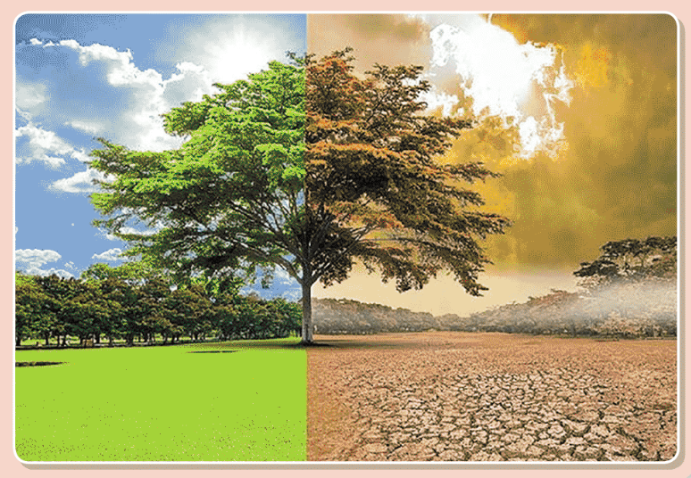
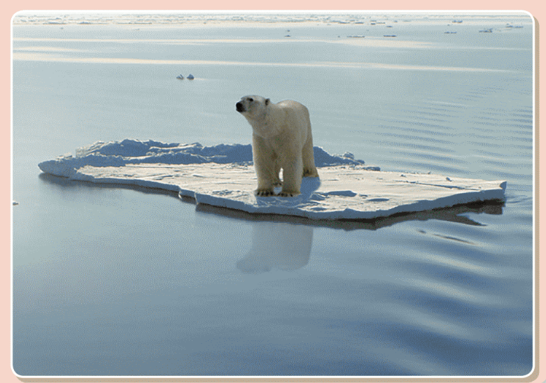
Sera Etkisi ve Küresel Isınma
Atmosferdeki gazlar tarafından Güneş ışınlarının bir kısmının tutulmasına sera etkisi denir. Hava kirliliğiyle beraber bu gazların miktarı artar ve yeryüzü gereğinden fazla ısınır.
İnsanlar tarafından atmosfere salınan kirli gazların sera etkisi oluşturması sonucunda Dünya yüzeyinin sıcaklığının artmasına küresel ısınma denir.

Slide 23

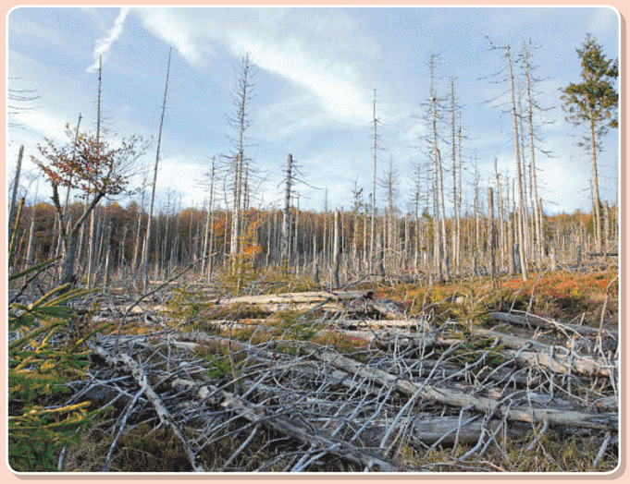
Ozon Tabakası ve Asit Yağmurları
Deodorantlar, spreyler, klima ve buzdolaplarında kullanılan gazlar Dünya'nın etrafını saran ozon tabakasının incelmesine neden olur. Bu durumda Güneş'in zararlı ışınları Dünya'mıza ulaşır ve canlılara zarar verir.
Yeryüzünden havaya karışan zararlı gazlar, atmosferdeki karbondioksit ile bir araya gelerek asit yağmurlarını oluşturur.
Asit yağmurları otomobillerin yüzeylerine, tarihi eserler ve canlılara zarar verir.

Slide 24
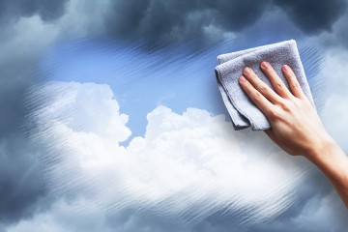
Hava Kirliliğini Engellemek İçin Neler Yapılabilir?
Hava kirliliğine sebep olan fosil yakıt kullanımı azaltılmalıdır. Bunların yerine güneş, rüzgâr gibi kirliliğe sebep olmayan yenilenebilir enerji kaynakları kullanılmalıdır.
Toplu ulaşım araçlarının kullanımı artırılmalıdır.
Fabrika bacalarına filtre takılmalıdır.
Fotosentez yaparak havadaki karbondioksiti azaltan yeşil bitkiler korunmalı, sayıları artırılmalıdır.
Denetimler ve cezalar artırılmalıdır.
İnsanlar bilinçlendirilmelidir.

Slide 25

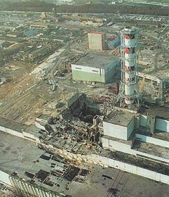
BİLGİ
Nükleer santral, nükleer kazalar, nükleer santral sızıntıları ve atom bombalarının oluşturduğu kirliliğe nükleer kirlilik denir.
Örneğin 1986 yılında Rusya'da meydana gelen Çernobil Nükleer Santralindeki patlama sonucu çevreye çok fazla radyoaktif madde salınmıştı. Atmosferin etkisiyle bu maddeler Karadeniz kıyılarına kadar yayılmış ve nesiller boyunca devam eden kanser hastalığına sebep olmuştur.

Slide 26
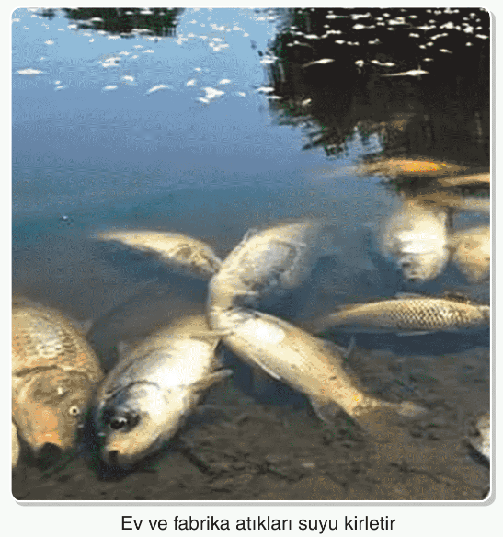
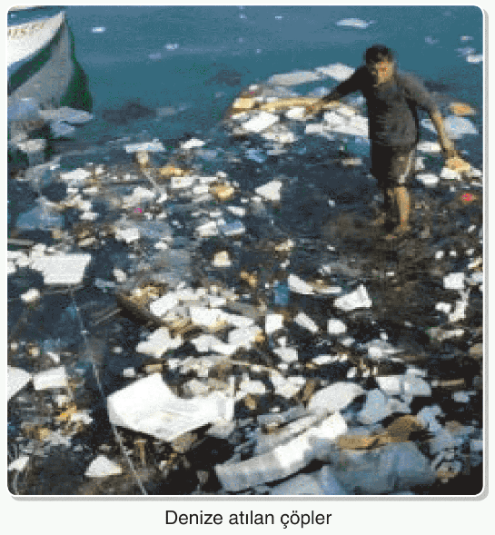
Su Kirliliği
Su, tüm canlıların yaşaması için önemlidir.
Su pek çok canlının yaşam alanı ve besin kaynağıdır.
Sularda yaşayan bazı canlılar fotosentez yaparak oksijen verirler. (Su yosunları)
İçme suyundaki kirlilikler, suyun içilmesi durumunda bazı hastalıklara sebep olur. Nehir, göl, deniz gibi suların kirlenmesi ise bu sularda yaşayan canlıların ölmesine sebep olur. Ayrıca bu sularla sulanan tarlalarda yetiştirilen meyve ve sebzelerin sağlıksız olması sonucunu doğurur.
Ev ve fabrika atıklarının, gübrelerin suya karışması, yakıt ve kimyasal madde taşıyan tankerlerin yaptıkları kazalar sonucu suya karışan maddeler su kirliliğine sebep olur.

Slide 27
Su Kirliliğini Önlemek İçin Alınabilecek Tedbirler
İnsanlar, su kirliliği ve suyun önemiyle ilgili bilgilendirilmelidir.
Atık yağların lavabolara dökülmesi engellenmelidir.
Suya karışan atık sular arıtılmalıdır.
Kimyasal ilaç ve gübre kullanımı azaltılmalıdır.
Denizdeki yakıt taşımacılığı ile ilgili alınan tedbirler artırılmalıdır.

Slide 28
Toprak Kirliliği
Yaşamımızda önemli yeri olan bütün bitkiler toprakta yetişir.
Toprak kirliliği sonucunda canlıların yaşam alanları zarar görmekte ve bu durum biyoçeşitliliği olumsuz etkiler.
Toprağa bırakılan bazı kimyasal maddeler insanlarda kanser hastalığına sebep olur.
Ev, işyeri, fabrika gibi yerlerden bırakılan atıklar; gübreler ve tarım ilaçları, nükleer atıklar, toprak kirliliğine sebep olur.
Toprağa rastgele bırakılan çöpler bazı hastalıkların oluşmasına da sebep olur.

Slide 29
Toprak Kirliliğini Önlemek İçin Alınabilecek Tedbirler
İnsanlar toprak kirliliği ve toprağın önemi ile ilgili bilgilendirilmelidir.
Atık maddelerin geri dönüşümü sağlanmalı, çevreye bırakılan çöp miktarı azaltılmalıdır.
Kimyasal tarım ilacı ve gübre kullanımı azaltılmalıdır.
Geri dönüşümlü ambalajlar kullanılmalıdır.

Slide 30
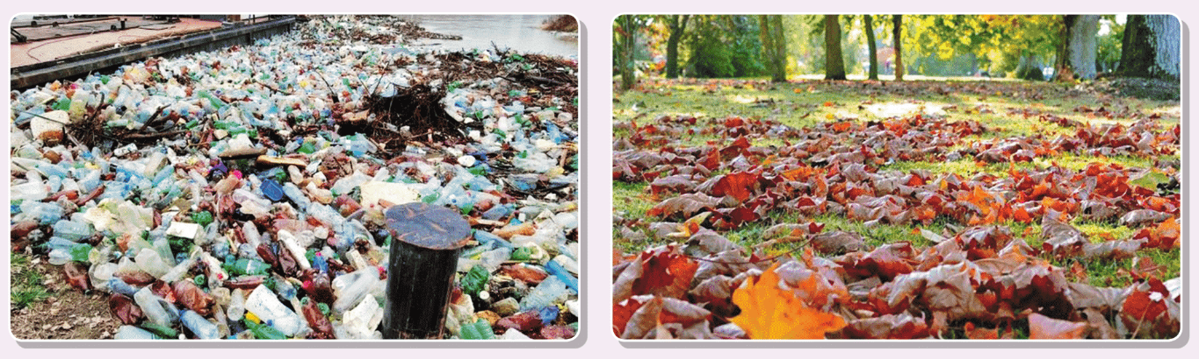
BİLGİ
Bitki ve hayvan atıkları, ağaç kabukları geçici toprak kirliliğini oluşturur ve kısa sürede toprakta kaybolur.
Plastik, cam, poşet ve izmarit gibi çabuk çürümeyen atıklar uzun süre toprakta kalır. Toprakta kalıcı kirliliğe neden olur.

Slide 31
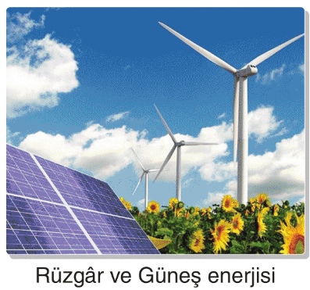
Çevre Kirliliğine Karşı Alınabilecek Tedbirler
Öncelikle insanlara çevre bilinci kazandırılmalı.
Bütün atık sular (sanayi, kanalizasyon, ev vb.) arıtma tesisleri kurularak arıtılmalıdır.
Nükleer atıkların doğaya (toprağa, suya havaya) karışmaması ve doğaya zarar vermemesi için gerekli depolamalar yapılmalı.
Tıbbi atıkların toprağa, suya karışmaması için özel depolamaları yapılmalı.
Sanayi tesisleri ve yerleşim yerlerinde gerekli enerjinin temini için, katı ve sıvı yakıtların yerine yenilenebilen (güneş, rüzgâr vb.) enerji kaynakları kullanılmalı.

Slide 32
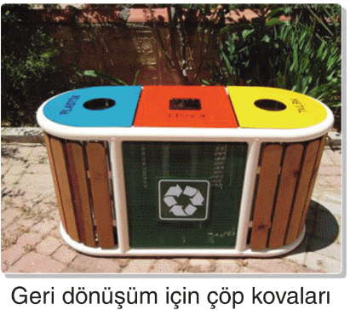
Çevre Kirliliğine Karşı Alınabilecek Tedbirler
Geri dönüşümün desteklenmesi için atık maddeler ayrı çöp kovalarında biriktirilmeli.
Ağaçlandırma yapılıp, doğal bitki örtüsü korunmalı.
Nesli tükenmekte olan bitki ve hayvan türleri koruma altına alınmalı.
Türkiye'de ve Dünya'da çevrenin korunması ve yerkürenin gelecekte yaşanılır halde kalması için ulusal ve uluslararası yasalar çıkarılmalı, bu yasalar devletler, sivil toplum kuruluşları uluslararası kurumlar ve örgütler tarafından sürekli denetlenmeli.

Slide 33

Çevre Koruma Örgütleri

Slide 34
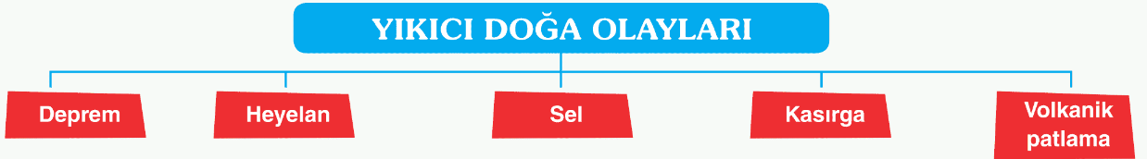
3
YIKICI DOĞA OLAYLARI
Can ve mal kaybına neden olan doğal olaylara yıkıcı doğa olayları denir. Yıkıcı doğa olayları aynı zamanda doğal afet olarak da adlandırılır.

Slide 35
Yıkıcı Doğa Olaylarının Ortak Özellikleri
Doğal yollarla (kendiliğinden) gerçekleşmeleri.
Gerçekleştiği sırada insanlar tarafından engellenmesinin mümkün olmaması.
Can ve mal kaybına neden olmaları.
Kısa sürede gerçekleşip sonlanmaları.

Slide 36
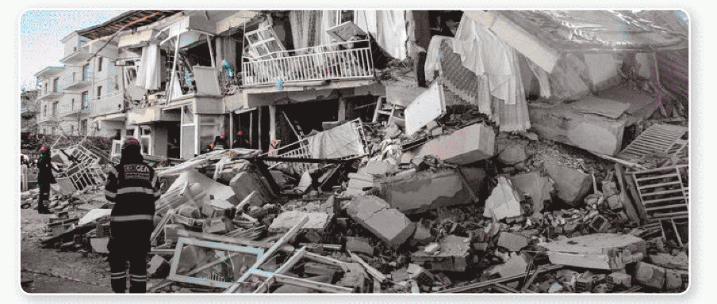
Deprem
Yer kabuğundaki kırılmalar nedeniyle aniden ortaya çıkan titreşimlerin (yüksek enerji) yerin yüzeyini sarsması olayına deprem denir.
Deprem halk arasında zelzele ya da yer sarsıntısı olarak da adlandırılır.
Deprem gibi doğal afetler gerçekleşirken insanların müdahale etmesi mümkün olmasa da öncesinde alınabilecek tedbirler sayesinde can ve mal kaybını en aza indirebiliriz.

Slide 37
Deprem Öncesinde Alınacak Tedbirler
Depreme dayanıklı ve sağlam binaların yapımına öncelik verilmeli.
Deprem çantası hazırlanmalı.
Vitrin ve dolaplardaki cam, porselen ve kesici aletler alt gözlerde saklanmalı.
Avizeler tavana sağlam bir şekilde bağlanmalı.
Dolap, kitaplık, vitrin ve gardırop gibi eşyalar duvara sabitlenmeli.
Elektrik ve doğalgaz sistemlerinin bakımı düzenli olarak yapılmalı ve sayaçların yerleri bilinmeli.
Deprem sonrasında yaşadığımız yere en yakın toplama alanı belirlenmeli ve konum telefonumuza yüklenmeli.

Slide 38
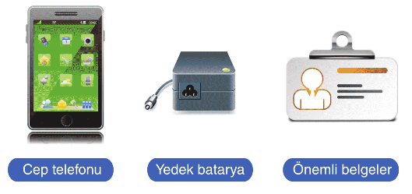
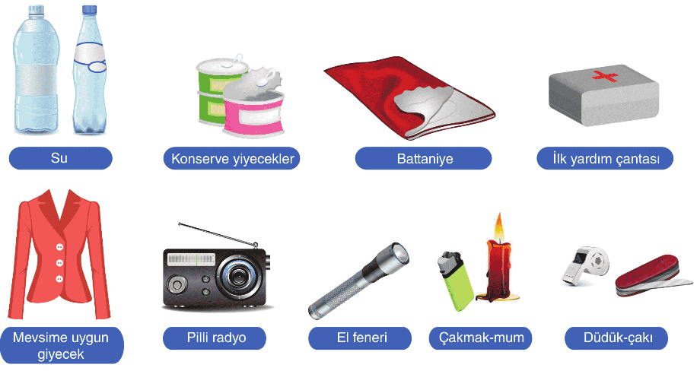
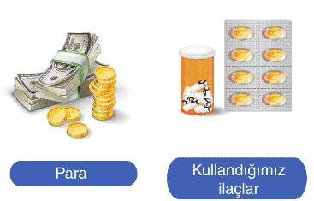
Deprem Çantasında Bulunması Gerekenler
Deprem sonrası yardım ekipleri ulaşana kadar acil ihtiyaçlarımızı ve önemli evraklarımızı saklayacağımız bir çanta bizi ve sevdiklerimizin hayatını kurtarabilir.

Slide 39
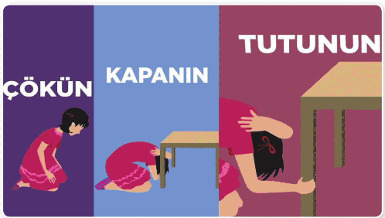
Deprem Sırasında Evdeysek
Sakin davranıp elektrik, doğalgaz ve su vanalarını kapatmalıyız.
Sağlam olduğunu düşündüğümüz mutfak tezgâhı, masa, kanepe ve çamaşır makinesi gibi eşyaların yanına kafamızı elimizle koruyacak şekilde çökmeliyiz.
Pencere ve duvarlardan uzak durmalıyız.
Yatakların altına girmeyi veya evi terk etmeyi düşünmemeliyiz.

Slide 40
Deprem Sırasında Evdeysek
Sakin davranıp elektrik, doğalgaz ve su vanalarını kapatmalıyız.
Sağlam olduğunu düşündüğümüz mutfak tezgâhı, masa, kanepe ve çamaşır makinesi gibi eşyaların yanına kafamızı elimizle koruyacak şekilde çökmeliyiz.
Pencere ve duvarlardan uzak durmalıyız.
Yatakların altına girmeyi veya evi terk etmeyi düşünmemeliyiz.

Slide 41
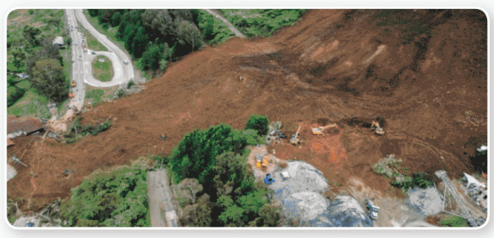
Heyelan
Yağmurun yağması veya yağmış olan karın erimesiyle toprak bol miktarda su emer ve yumuşayarak kaygan hale gelir.
Toprağın üst tabakasının kayarak hareket etmesine heyelan denir.
Heyelanlar farklı büyüklükte ve yıkıcılıkta olabilir.
Heyelan, toprak kayması olarak da bilinmektedir.

Slide 42
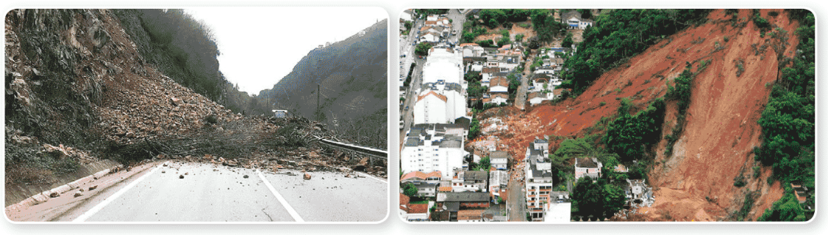
Heyelana Neden Olan Faktörler
Toprak yapısı
Eğimli arazi
Toprağın çok su emmesi
Depremler ve sel

Slide 43
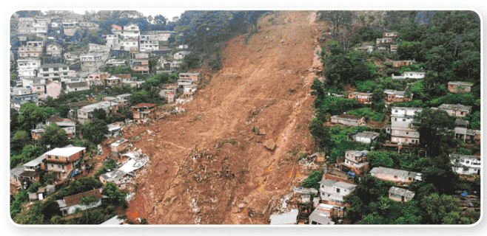
Heyelandan Korunmak İçin Neler Yapılabilir?
Eğimi çok olan bölgelere yerleşim alanı kurulmamalı.
Ormanlık alanları yok etme.
Ağaçlandırma çalışmaları yapılmalı.
Heyelan riski olan yerlere istinat duvarları örülmeli.
Eğimli bölgelerde suyun akması için uygun su kanalları oluşturulmalı.

Slide 44
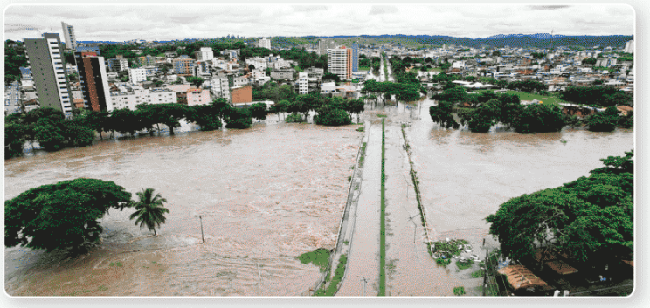
Sel
Şiddetli yağan yağmur veya fazla miktarda karın erimesiyle meydana gelen ani su baskınlarına sel denir.
Şiddetli yağışlar sonucunda akarsu veya nehirlerin taşıyamayacağı kadar fazla miktarda yağışın olması, karların aniden erimesi, yüksek yerlerdeki su birikintilerinin aşağı doğru akmasıyla seller oluşabilir.

Slide 45
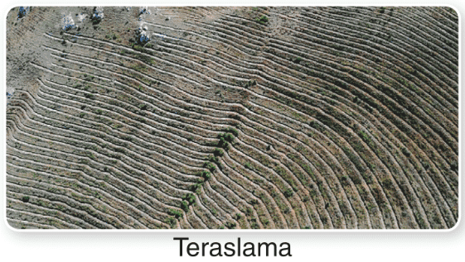
Selden Korunmak İçin Neler Yapılabilir?
Dere ve akarsu yataklarına yerleşim yerleri kurulmamalı.
Sel tehlikesi olan bölgelerde gerekli altyapı önlemleri alınmalı.
Eğimli bölgelerde teraslama ve ağaçlandırma yapılmalı.
Yeşil alanlar artırılmalı.

Slide 46
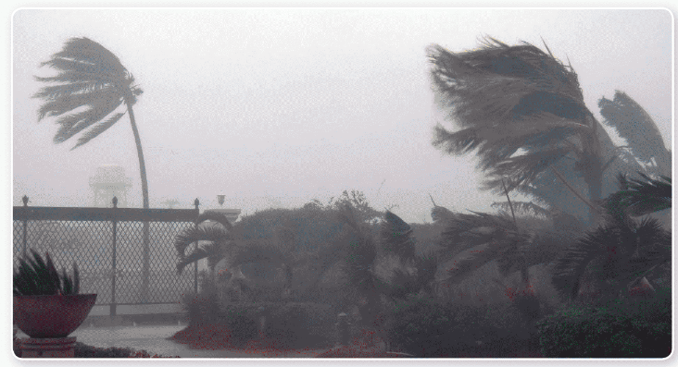
Kasırga
Saatteki hızları 120 km veya daha fazla olabilen şiddetli rüzgârlara kasırga denir. Kasırgalar okyanusa kıyısı olan ve ekvatora yakın bölgelerde daha çok görülür.
Okyanus üstündeki sıcak ve soğuk havanın ani yer değiştirmesi sonucu oluşur.
Hortumların oluşmasına neden olabilir.
Türkiye'de ciddi hasarlar veren kasırgalara rastlanmaz. Fakat şiddetli rüzgârların etkisiyle hortumlar oluşabilir.

Slide 47
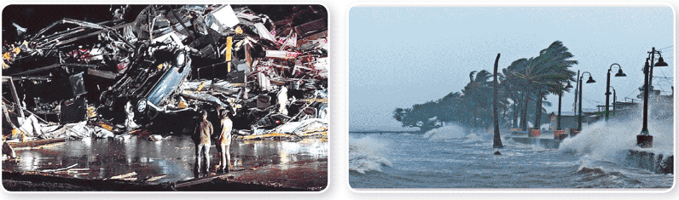
Kasırga Sonuçları
Çok büyük yıkımlar oluşur.
Can ve mal kaybı olur.
Korku ve panik meydana gelir.
Elektrik telleri kopar.
Ağaçlar devrilir ve yollan kapatır.

Slide 48
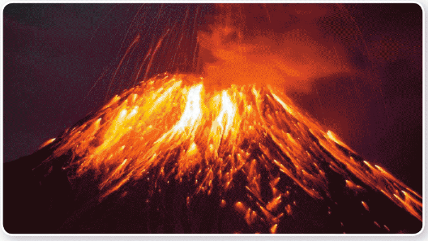
Volkanik Patlama
Yer kabuğunun altında magma adı verilen akışkan ve çok sıcak bir madde bulunur.
Magmanın yer kabuğundaki açıklıklardan yeryüzüne püskürmesine volkanik patlama denir.
Yeryüzüne çıkmış magmaya lav denir.
Geçmişte patlamış ve artık aktif olmayan yanardağlara sönmüş volkan (sönmüş yanardağ) denir.
Türkiye'de aktif yanardağ yoktur.
Volkanik patlamalar sonucunda tsunami ve deprem oluşumu meydana gelebilir.

Slide 49
Volkanik Patlamadan Korunmak İçin Neler Yapılabilir?
Aktif yanardağlara yakın yerde yerleşim yeri kurmamak,
Depremden sonra yanardağlardan bir süreliğine uzak durmak.
Gaz maskesi bulundurmak,
Ev ve iş yerleri ahşaptan yapmamak,

